Slide 1
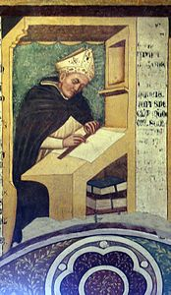
Srednjovjekovlje i renesansa u Hrvatskoj
Di Risorto Celebrano - Opera propria, CC BY-SA 3.0, https://commons.wikimedia.org/w/index.php?curid=29218596
Notes:
Tommaso da Modena: Agostino di Traù, serie dei Quaranta domenicani illustri, ex convento di San Niccolò, Sala del Capitolo, Treviso, 1352

Slide 2
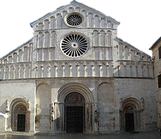
Traženje europskog identiteta
Romansko nasljeđe u gradovima na istočnom Jadranu
Hrvati – Slaveni na rimskom povijesnom prostoru
Europsko-mediteranski kulturni krug; kršćanstvo
Inzistiranje na antičkim korijenima (pa makar krivotvorenim)

Slide 3
Utjecaj Franačkog Carstva
Karlo Veliki poražava Avarski Kaganat 796. u Panoniji, vlast širi do Cetine na ist. Jadranu
Kristijaniziranje Europe (imperium Christianum) i stvaranje politički ovisnih država
812. Bizant dobiva dalmatinske gradove, a Franačka Hrvatsku i Panoniju
Početkom 9. st. zadarski biskup Donat i knez Pavao odlaze na dvor Karla Velikog, ali i po moći sv. Anastazije u Bizant
Hrvatski se knezovi oslanjaju na karolinške kraljeve u Italiji
Krajem 9. st. splitsku crkvu preuzima ninski biskup Teodozije, posvećen od akvilejskog patrijarha Walperta
Posuđenice - dokaz kulturnog utjecaja (križ, kalež, podreka...)
Bizantsko su nasljeđe glagoljica i slavensko bogoslužje

Slide 4
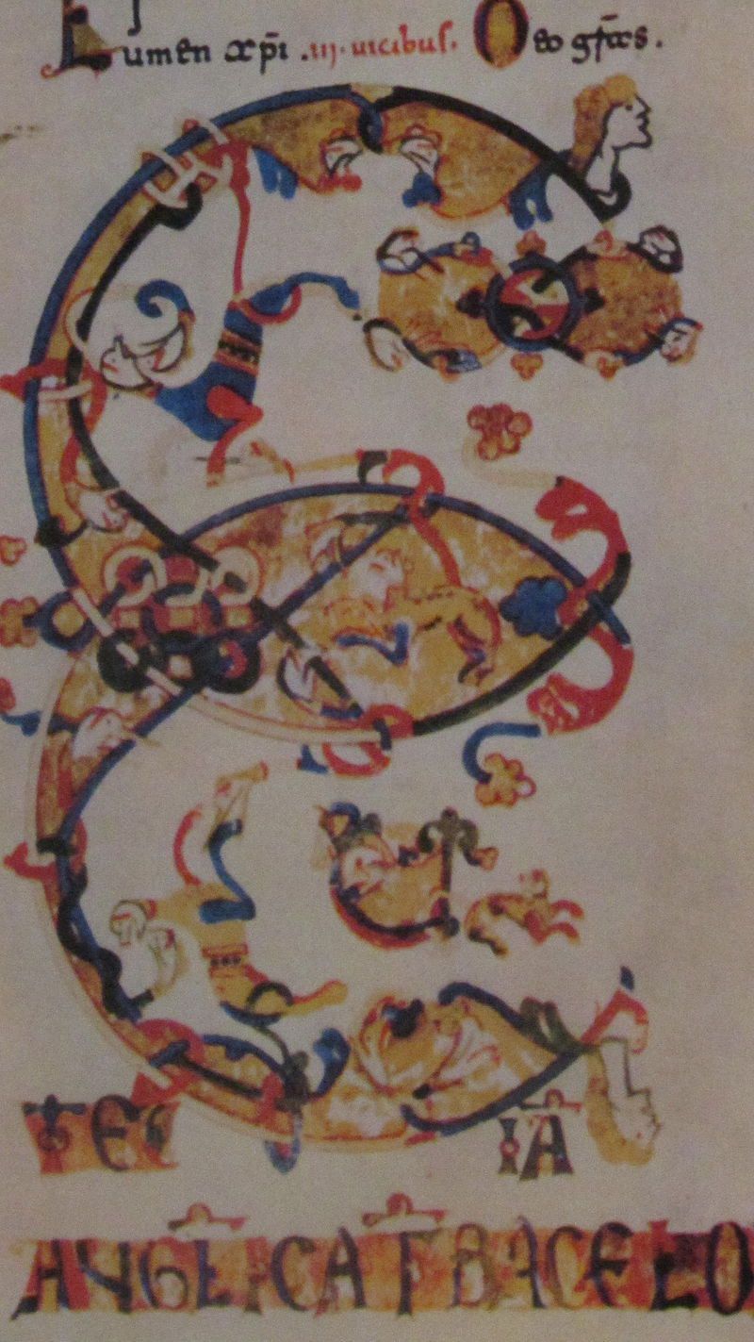
Mreža samostana
Od 9. do 11.st. benediktinci u svim obalnim gradovima (Rižinice, 9.st.,
Sv. Krševan u Zadru 986.)
Epitaf Vekenege, benediktinke samostana sv. Marije u Zadru (1111.)
Saksonski benediktinac Gottschalk, učenik Hrabana Maura, na dvoru kneza Trpimira c. 847.
Čedadski evanđelistar
Codex Aquileiensis (Cividale del Friuli – sjedište akvilejskog patrijarha od 8.st., visoka škola za Venetsku pokrajinu i Ilirik - Lotar I. 825. – pravo, retorika i artes liberales)
na marginama i u početnim recima imena uglednih hodočasnika (od kraja 8. do kraja 10.st.) - hrvatski knezovi Braslav sa ženom, Trpimir sa sinom Petrom i Branimir sa ženom Marušom; Boris, Rastislav, Pribina, Kocelj...
Na prostoru Hrvatske i Slavonije djeluju cisterciti (Topusko 1205.) i pavlini (Dubica 1244, Remete 1278...)
Franjevci i dominikanci stižu početkom 13.st. (od 1232.)
F - Zadar, Trogir, Split, Dubrovnik; Bosanska vikarija 1340.g.
D – Dubrovnik 1225.
https://hr.wikipedia.org/wiki/Vekenegin_evan%C4%91elistar

Slide 5
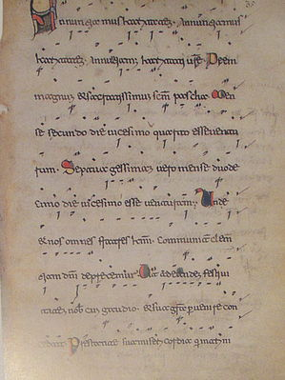
Latinski – prvi jezik hrvatske pismenosti
Crkveni i birokratski spisi, natpisi
Historiografija, hagiografija
Tijekom 12. i 13. st. rukopisi na hrvatskim područjima prate europske promjene
Količina tiskanih (jeftinijih) knjiga pokazuje i stanje obrazovanja
Pismenost
Marulić – za laike
Od sredine 14. st. istraživanje prošlosti (prepisivanje lat. rukopisa, epigrafskih natpisa i sl.), proučavanje gramatike i retorike => obrazovanje
Osorski evanđelistar, 1070/1081.g. https://hr.wikipedia.org/wiki/Osorski_evan%C4%91elistar
Notes:
– Marulićev In epigrammata priscorum commentarius; Codex Traguriensis
Gramatička i retorička djela, historiografija, moralna filozofija, pjesništvo (mitološki ili kršćanski ep)

Slide 6
humanizam
Augustin Kažotić utemeljio je katedralnu školu u Zagrebu poč. 14.st.
Magistri scholarum – učitelji (većinom školovani u Italiji) u gradskim školama
plaćaju ih i biraju vijeća: Filip de Diversis, Tideo Acciarini, Paladije Fusko
Prva visokoškolska ustanova je dominikanski studij u Zadru (1396., od 1495. generalni > sveučilište)
artes liberales (filozofija) i teologija
Dvor Matije Korvina u Budimu = korvinski humanistički krug
Nikola Modruški, Feliks Petančić, Ivan Vitez od Sredne, Ivan Česmički... => spajanje kontinentalne i jadranske Hrvatske
U Dalmaciji će poslovni jezik postati talijanski, iako Venecija ne provodi sustavnu jezičnu politiku
Školovanje u Italiji, birokracija

Slide 7
Razmjena stručnjaka
Stručno obrazovani ljudi dolaze najviše iz Italije, Francuske i Njemačke (od 12.st.)
Herman Dalmatinac iz Istre – studirao u Chartresu i Parizu, u Toledu 1138-1142 prevodi grčko-arapska djela i Kur’an na latinski
Juraj Slovinac (14/15.st.), profesor teologije na Sorbonni, „Dvorac djevičanstva” na lat. i franc.
Primus episcopus Chrawacie qui scit utrumque ydioma, tam latinum quam chrawaticum, et celebrat missam in altero istorum ydiomatum quocumque sibi placet.
Benedikt Kotruljević: Della mercatura et del mercante perfetto 1458. – hrvatski udžbenik za trgovinu!
U 15.st. u Veneciji identifikacija podrijetlom - Schiavone iz određenog grada – pokazuje vrednovanje

